Slide 1
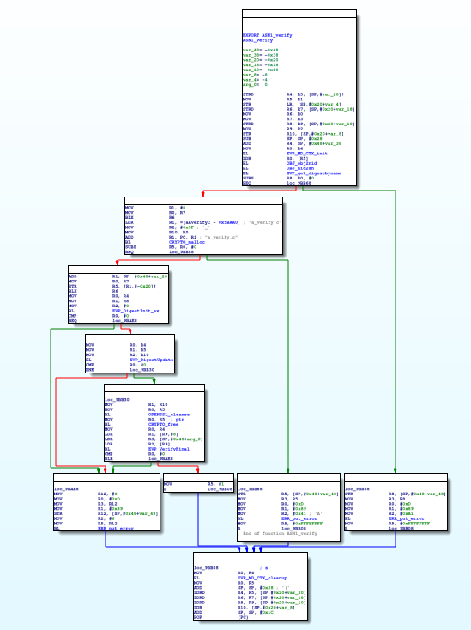
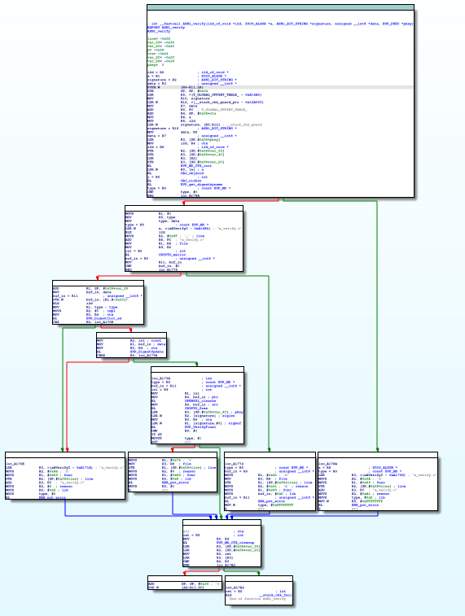
Notes:
素材ID：SE-099
论文：Understanding Binary Code Similarity for Real-World Vulnerability Detection: A Large-Scale Empirical Study
会议：FSE 2026
奖项：FSE26 Distinguished Paper Award
图号：Figure 7，PDF第15页
类型：动机案例
借鉴点：左右对照默认与精简编译，两端保留完整CFG缩略图，中间用虚线定位到放大的汇编基本块，并用红/绿突出删改导致的结构和语义差异。
论文URL：https://arxiv.org/pdf/2606.28870
官方获奖URL：https://conf.researchr.org/track/fse-2026/fse-2026-research-papers#fse26-distinguished-paper-awards
原始论文与绘图来源：见本页论文链接及仓库 catalog/papers.md。

